Slide 1
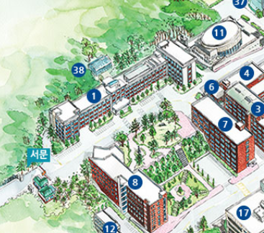
C++프로그래밍-강의계획서
담당교수 : 김은주
연구실 : 공학관 A1303호
연락처 : 033-248-2325 (내선:2325)
메일 : ejkim628@hallym.ac.kr
면담가능시간 : 월~금요일 수업 시간외
공학관A
(A1303호)
공학관
자연과학관
생명과학관

Slide 2
수업개요
사물을 논리적 관점에서 해석하고 설계
객체 지향적 개념의 이해와 설계 방법
C/C++ 기초 기술의 역량 강화
C/C++ 객체 지향적 기술의 역량 강화
재사용 가능한 템플릿과 STL 사용 역량 강화
이론적 배경
기술적 배경

Slide 3
선수과목
본 과목은 [C 프로그래밍] 과목을 사전 수강한 학생만 신청가능

Slide 4
수업유형
100%
강의식
30%
실습
50%
문제중심학습
20%

Slide 5
교과목표
사물을 논리 및 객체 지향적 관점으로 문제 해석
문제를 해결하기 위한 알고리즘의 설계와 구현
재사용 가능한 템플릿 설계와 STL 고급 활용

Slide 6
평가방법
100%
중간시험 20%
(자필시험 & 기타)
기말시험 20%
(자필시험)
수행평가 20% (실습 수업 - 문제해결)
과제 20% (수업 외 과제)
출석 20% (수업 참여 및 태도)
출석미달기준 :학교규정준수

Slide 7
수업내용
데이터, 연산자,
제어문법가 기준
C/C++ 기초 구조
C/C++ 객체 지향적 구조
C/C++ 고급 활용
데이터의 확장
(배열/구조체/포인터/복합타입)
클래스
효율적인 메모리 관리
(접근범위와 존속기간)
최적화 된 선택문
(우선순위)
재사용 가능한 상속
+연산자 오버로딩
최적화 된 반복문
(반복회피)
가상함수와 오버라이딩
네임스페이스
프로그램의 모듈화
(함수)
예외적 상황 극복
(예외처리)
템플릿과 STL

Slide 8
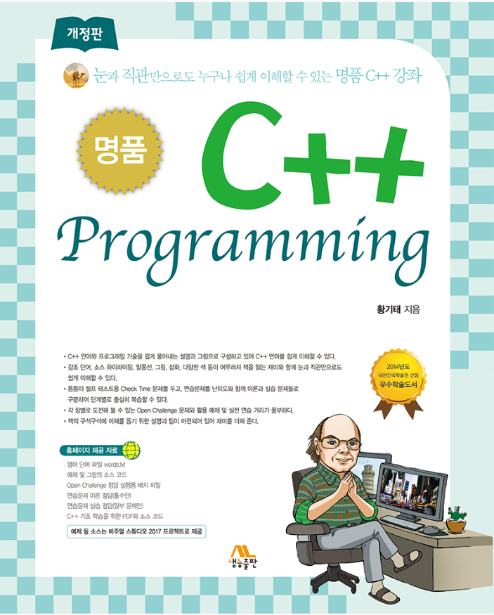
교재 및 참고도서
교재 : 명품 C++ Programming(황기태 저, 생능출판)
참고도서 : 강의자료, 인터넷,
기타 C++ 언어 교재 활용

Slide 9
주의사항
세번 이상의 지각과 조퇴는 결석처리
수업 시간에 15분 이상 이탈시 결석처리
수행평가 및 과제 늦게 제출시 하루당 0.2점 감점처리
수행평가 및 과제 제출 시 해당일의 정해진 시간내에 미제출시 0.1 점 감점처리
수업 시간내 핸드폰 사용 주의(수업태도에 반영)

Slide 10
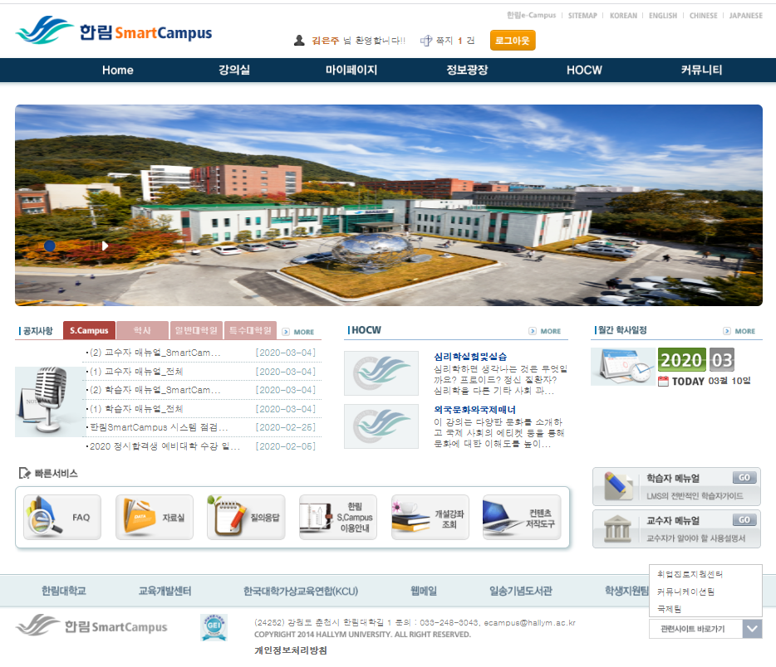
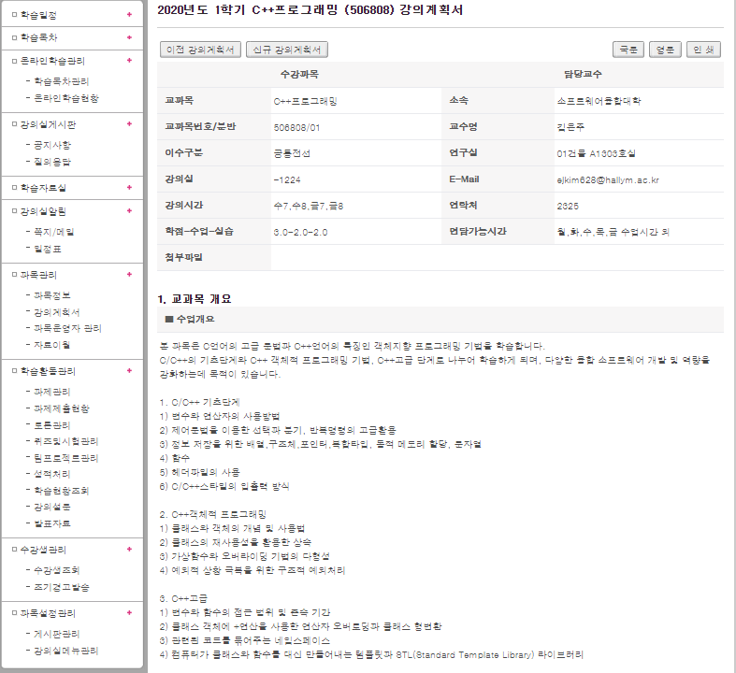
한림SmartCampus
한림 SmartCampus 사이트
https://smart.hallym.ac.kr
로그인
수강과목 선택
왼쪽 메뉴에서 [강의계획서] 선택
자세한 내용 확인
기타 궁금한 사항은 쪽지나 메일 전송

